Slide 1
La classe inversée
Les fondamentaux de
Mokhtar Ben Henda
10 juin 2021

Slide 2
Classe inversée : une définition pour commencer !
« Le concept de classe inversée décrit un renversement de l’enseignement traditionnel. Les apprenants prennent connaissance de la matière en dehors de la classe, principalement au travers de lectures ou de vidéos. Le temps de la classe est alors consacré à un travail plus profond d’assimilation des connaissances au travers de méthodes pédagogiques comme la résolution de problèmes, les discussions ou les débats. »
Université Vanderbilt, USA

Slide 3
Un changement de modèles
D’origine anglo-saxonne (flipped classroom), le concept est développé depuis 2012,
Principe initial : usage de la vidéo avant d’aller en classe pour consacrer plus de temps et développer plus d’activités et d’interactivités en présentiel (physique ou virtuel),
Par analogie à l’enseignement classique, beaucoup de paramètres sont entièrement inversés :
Classe classique : Méthode transmissive | Classe inversée : Méthode active
Un enseignant transmet jusqu’à 80% des connaissances acquises en classe, | Un enseignant transmet entre 5 et 10%,
L’enseignant est transmetteur de connaissances, | L’enseignant est accompagnateur, facilitateur d’apprentissage,
L’apprenant est réceptacle d’un savoir transmis (simple auditeur récepteur), | L’apprenant est acteur actif dans l’élaboration de ses connaissances,
La relation enseignant-apprenant et verticale, unidirectionnelle (quasi monologue) et dans un flux continu (e,g. cours d’amphis), | La relation enseignant-apprenant est horizontale, bidirectionnelle (interactive) et alternante (jeu de rôles),
L’enseignement est centré sur comment bien transmettre des informations, | L’enseignement est centrée sur comment mieux faire apprendre,
L’ordre : l’enseignant fixe les règles et les apprenants sont évalués sur un produit : la copie d’examen | Le désordre : un dispositif où l’apprenant manipule des ressources, seul ou en groupe. Ce qui importe c’est le processus
Tout enseignant peut expérimenter la classe inversée de façons infinies, à petite ou grande échelle, selon son temps, ses possibilités, sa créativité, son contexte de travail, le type d’apprenant qu’il a en face de lui.

Slide 4
Deux types de classe inversée
Le TYPE 1 : modèle standard | Le type 2 : modèle enrichi
Les ressources sont fournies par l’enseignant pour être consultées hors-classe, Le savoir est donc externalisé, en particulier par le numérique, Le travail de classe est un accompagnement des pratiques d’apprentissages, individuelles et/ou collaboratives, | Les apprenants sont invités à aller chercher par eux-mêmes les informations en ligne ou dans leurs contextes d’origine (sur terrain : enquête, exploration, étude de cas, …), Ils se documentent individuellement sur la thématique qui leur a été proposée et se préparent pour en discuter en classe, En classe ils présentent leurs matériaux comme une activité pour leurs collègues (discussion, critique, commentaire, synthèse etc.),
L’accent est mis sur les changements de rôles entre l’enseignant et l’apprenant, L’enseignant devient accompagnateur et l’apprenant devient plus participatif, L’apprenant est placé au centre du processus d’apprentissage,

Slide 5
Ce que la Classe Inversée EST et ce qu’elle N’EST PAS
La classe inversée N’EST PAS | La classe inversée EST
Un synonyme de vidéos en ligne. Les vidéos sont conçues en vue d’augmenter le temps d’interaction en classe et en support d’activités d’apprentissage porteuses de sens. | Un moyen d’amplifier les interactions et les contacts personnalisés entre les apprenants et l’enseignant.
Un remplacement de l’enseignant par des vidéos. Beaucoup de classes inversées ne recourent pas à des capsules vidéos. Lorsqu’elles le font, l’objectif est de seconder l’enseignant dans son rôle de transmission pour dégager des espaces relationnels qui lui permettent d’aller plus loin dans son rôle d’enseignant. | Un environnement dans lequel les acteurs changent de rôle : les apprenants prennent la responsabilité de leurs propres apprentissages sous la guidance du formateur qui n’est plus le maître sur l’estrade ("sage on the stage") mais l’accompagnateur attentif ("guide on the side").
Un cours en ligne ou un MOOC. Ceux-ci visent à faire l’économie du présentiel. Or le focus de la classe inversée, c’est justement le présentiel ! Ce qui est mis en ligne est pensé en articulation étroite et complémentaire avec des activités en classe. Le MOOC peut néanmoins être utilisé comme une ressource. | Un mélange fertile de la transmission directe (j’enseigne) avec une approche constructiviste ou encore socio-constructiviste de l’apprentissage (c’est aux apprenants qu’il revient d’apprendre).
Des apprenants seuls, livrés à eux-mêmes et à leur écran. Les activités à distance peuvent recourir à l’écran ou pas, se réaliser seules ou en groupe... Ces activités sont organisées selon une structure consistante, un scénario précis, clairement communiqué à l’apprenant. | Une classe dans laquelle les élèves qui sont absents pour cause de maladie ou activités extracurriculaires ne sont pas laissés "en arrière".
 | Une classe où les contenus travaillés (la "matière") sont accessibles tout le temps pour les révisions, les examens, la remédiation.
 | Un lieu où les apprenants peuvent recevoir un accompagnement personnalisé.
Source : Les carnets du LLL

Slide 6
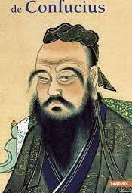
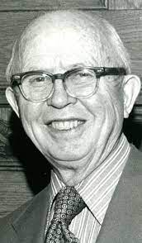
Comment se présente l’action dans une classe inversée
« Je vois et j’oublie, j’entends et je retiens, je fais et je comprends » Confucius
Le cône d’apprentissage d’Edgar Dale
Ce que l’on retient après 24 heures !
Lire
Entendre
Voir
Regarder un film, visiter une exposition, regarder une démonstration
Participer à une discussion, donner une conférence
Simuler une expérience, Présenter une expérience, Expérimenter
10% de ce qu’on lit
PASSI
F
20% de ce qu’on entend
30% de ce qu’on voit
50% de ce qu’on voit et entend
70% de ce qu’on dit
ACT
I
F
90% de ce qu’on dit et fait
Edgar Dale
Source : Edgar Dale, « Cone of learning », 1969/

Slide 7
Classe inversée et taxonomie de Bloom
La taxonomie de Bloom (1956) est un ordre hiérarchique des compétences cognitives, utilisé par les enseignants pour soutenir l’apprentissage des élèves,
Six niveaux hiérarchiques. À chaque niveau correspondent des verbes d’action typiques.
La taxonomie de Bloom comme modifiée au milieu des années 1990
Verbes d’action de Bloom
Complexité
Connaissance :
arranger, définir, dupliquer, étiqueter, lister, mémoriser, nommer, ordonner, identifier, relier, rappeler, répéter, reproduire
Compréhension :
classifier, décrire, discuter, expliquer, exprimer, identifier, indiquer, situer, reconnaître, rapporter, reformuler, réviser, choisir, traduire
Application :
appliquer, choisir, démontrer, employer, illustrer, interpréter, opérer, pratiquer, planifier, schématiser, résoudre, utiliser, écrire
Analyse :
analyser, estimer, calculer, catégoriser, comparer, contraster, critiquer, différencier, discriminer, distinguer, examiner, expérimenter, questionner, tester, cerner.
Évaluation :
arranger, argumenter, évaluer, rattacher, choisir, comparer, justifier, estimer, juger, prédire, chiffrer, élaguer, sélectionner, supporter
Création :
arranger, assembler, collecter, composer, construire, créer, concevoir, développer, formuler, gérer, organiser, planifier, préparer, proposer, installer, écrire.
Complexité
Synthèse et création
Créer
Évaluation
Évaluer
Analyse
Analyser
Application
Appliquer
Compréhension
Comprendre
Connaître
Connaissance

Slide 8
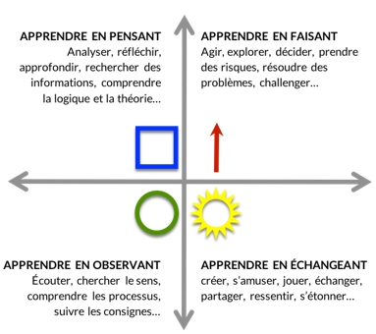
Classe inversée est l’une des formes de la « pédagogie active »
Apprentissage actif : passer de « que fait l’enseignant ? » à «que fait l’apprenant ?»,
Accorder une place primordiale à l’apprenant qui construit ses compétences et ses savoirs dans des situations réelles ou proches de la réalité,
L’apprenant doit donner sens à son apprentissage par l’expérimentation, la découverte et la manipulation,
Les compétences du XXIe siècle :
Devenir autonome,
Exercer son esprit critique,
Travailler en équipe,
Communiquer,
…
Galilée disait : « On ne peut rien enseigner à autrui. On ne peut que l’aider à le découvrir lui-même. »
Source : Digital learning Academy

Slide 9
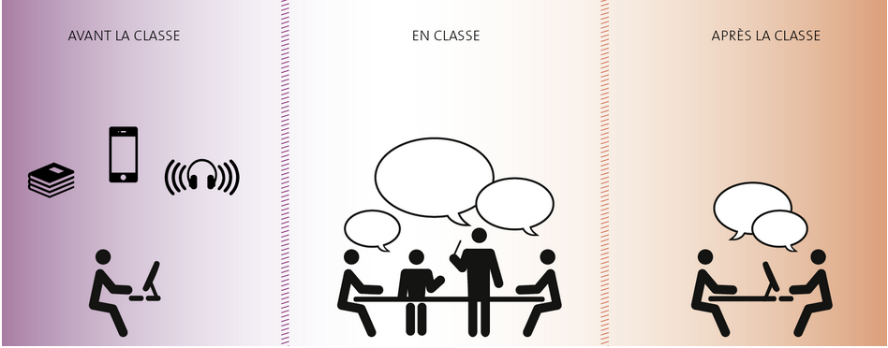
Comment organiser une classe inversée ?
Trois temps de déroulement :
Avant
Pendant
Après
Source, Université de Genève

Slide 10
Structurer les 3 temps d’une classe inversée
 | AVANT (hors classe)
Conception de la tâche / Projet (enseignant) | Enseignant | Apprenant
 | Par exemple Concevoir/réaliser des capsules vidéos. Proposer des documents à lire, à commenter... Réaliser la feuille de route pour la capsule vidéo. Créer des questionnaires. Publier le matériel (plateforme). Consulter les réponses des apprenants. Etc. | Par exemple Visionner une capsule vidéo. Lire des documents. Faire des recherches sur Internet. Répondre à des questions/quiz de la feuille de route (avec ou sans utilisation de l’outil informatique / avec ou sans connexion Internet). Etc.
Conception de la tâche / Projet (enseignant) | PENDANT (déroulement de la classe)
 | Enseignant Faire le point sur les activités préparées en amont / éclaircissement. Vérification individuelle ou collective de l’information. Former ou aider à former les groupes. Gérer le groupe. Définir les objectifs de chaque groupe. Circuler entre les îlots. Remédier. Etc. | Apprenant Échanger sur la tâche préparée en dehors de la classe (débat, sondage, quiz, vote, etc.) Travailler des mises en situation / appliquer des règles de connaissance de la langue ou des concepts. Récapituler et créer. Présenter oralement. Etc. Les activités réalisées en classe se feront individuellement, par groupes, en « îlots ».
 | ÉVALUATION
 | Évaluation diagnostique (remédiation) : évaluer les acquis préalables des apprenants, ce qu’ils savent déjà, leurs compétences, etc. Évaluation immédiate (remédiation) : échanger constamment de façon structurée ou non avec les apprenants. Évaluation formative (remédiation) : apporter de l’information sur les acquis en construction. Elle permet de situer la progression de l’apprenant par rapport à un objectif donné. Évaluation formatrice (évaluation certificative) : permet d’améliorer l’apprentissage en cours en détectant les difficultés de l’apprenant (diagnostic) afin de lui venir en aide (remédiation), en modifiant la situation d’apprentissage ou le rythme de cette progression, pour apporter (s’il y a lieu) des améliorations ou les correctifs appropriés). Évaluation sommative « certificative » : dresser un bilan des connaissances et des compétences d’un apprenant (elle est associée à une note en chiffres ou en lettres).
 | ANNEXES Des exercices corrigés, des transcriptions, des dessins...
Source : https://drive.google.com/drive/folders/1EQUGEXWRuguY5iu8dd3FZIEriHM0DKud

Slide 11
Exemple concret d’une classe inversée
Avant
L'enseignant crée un guide rassemblant et détaillant les critères de «ce que c'est qu'une bonne fiche de lecture» d'un article scientifique.
Pendant
Les apprenants sont amenés à rédiger une fiche de lecture par deux.
Après
Les fiches de lecture créées sont mises sur la plateforme d'enseignement et sont évaluées par d'autres apprenants.
Il distribue le guide aux apprenants et demande de lire l'article dont il souhaite que les apprenants résument par une fiche de lecture.
L'enseignant passe dans les binômes pour aider dans la rédaction.
Les apprenants améliorent leurs fiches en fonction des commentaires reçus.

Slide 12
Structurer les 3 temps d’une classe inversée
Exemple d’une fiche de cours inversée / Ví dụ về một tờ bài học đảo ngược
AVANT
TRƯỚC
Durée / Thời lượng | Contenus / Nội dung | Activités d’enseignement-apprentissage Hoạt động dạy - học |  | Activités d’évaluation Hoạt động đánh giá | Matériel requis Vật liệu thiết yếu
 |  | Enseignant / Giáo viên | Étudiants / Sinh viên
 |  | (Indiquer ce que l’enseignant doit réaliser AVANT la séance) (Cho biết giáo viên phải làm gì TRƯỚC buổi học) | (Indiquer ce que l’étudiant doit réaliser AVANT la séance) (Cho biết học sinh phải làm gì TRƯỚC buổi học)
PENDANT
SUỐT TRONG
Durée / Thời lượng | Contenus / Nội dung | Activités d’enseignement-apprentissage |  | Activités d’évaluation Hoạt động đánh giá | Matériel requis Vật liệu thiết yếu
 |  | Enseignant / Giáo viên | Étudiants / Sinh viên
 |  | (Indiquer ce que l’enseignant fait PENDANT la séance) (Cho biết giáo viên làm gì TRONG buổi học) | (Indiquer ce que l’étudiant fait PENDANT la séance) (Cho biết học sinh làm gì TRONG buổi học)
APRÈS
SAU
Durée / Thời lượng | Contenus / Nội dung | Activités d’enseignement-apprentissage |  | Activités d’évaluation Hoạt động đánh giá | Matériel requis Vật liệu thiết yếu
 |  | Enseignant / Giáo viên | Étudiants / Sinh viên
 |  | (Indiquer ce que l’enseignant fait APRÈS la séance) (Cho biết giáo viên làm gì SAU buổi học) | (Indiquer ce que l’étudiant fait APRÈS la séance) (Cho biết học sinh làm gì SAU buổi học)

Slide 13
AVANT : Préparer la matière pédagogique
CARACTÉRISTIQUES D’UNE BONNE VIDÉO PÉDAGOGIQUE :
Les vidéos les plus courtes sont davantage appréciées : l’engagement des apprenants diminue après 6 minutes
La présence du visage de l’enseignant, superposé ou, mieux, en alternance, au long de la présentation est davantage appréciée qu’une présentation seule
Un cadre informel ou contextualisé d’enregistrement est préféré à un enregistrement en studio
Les enregistrements sur tablette recueillent davantage l’assentiment des participants qu’un PowerPoint seul
Les vidéos dans lesquelles l’enseignant traduit son enthousiasme sont davantage appréciées
Conseils :
Choisir, construire, préparer les ressources,
Utiliser des ressources libres,
Prévoir une organisation de travail en groupe,
Des outils Webservices pour produire et réguler le travail de groupe,
Organiser les ressources : les outils du Web 2.0,
Outils : création de contenu et annotation
Visme : Créer des animations, slides et infographies de manière très intuitive (gratuit).
EdPuzzle : Créer des montages de vidéos avec questions interactives et suivi des réponses
Aww : Tableau blanc en ligne collaboratif.
Educreations : Tableau blanc en ligne (aussi disponible en app), avec enregistrement de vidéo, insertion d’images, partage en mode privé,
Sophia : Créer des pages Web “tutoriels” avec possibilité de créer des groupes.
Weebly : Créez en mois d’une heure un site web pour partager des ressources avec les apprenants.
Evernote : Organiser les cours et les documents par matière et par chapitre.

Slide 14
AVANT : Préparer un scénario de classe inversée
Intitulé de la fiche = Titre de la tâche
Public visé : Niveau, classe, promotion, matière etc. Durée : indicative et à moduler selon le contexte et le déroulement d’enseignement Niveau : selon le curriculum
Objectif d’enseignement | Objectif d’apprentissage
Objectifs globaux du point de vue de l’enseignant Ils permettent à l’apprenant d’avoir une vue d’ensemble du cours / de la séquence / de la séance / d’une notion /d’un thème. Ils ne sont ni quantifiables ni mesurables. L’énoncé commence avec : « Le cours vise à... » | Objectifs spécifiques du point de vue de l’apprenant Ils permettent à l’apprenant « d’être capable de » + verbes d’actions (cf. taxonomie de Bloom révisée, cf. chapitre 3). Ils sont quantifiables et mesurables, comportent un critère sur mesure de performance de l’apprenant (comportements observables). L’énoncé commence avec : « L’apprenant sera capable de... »
Ressources et outils Applications hors ligne / logiciels (traitement audio, présentations, cartes mentales, tableaux de comparaison, etc.) Applications en ligne (plateformes pédagogiques, Quiz en ligne, etc.) . Documents complémentaires (textes, dessins, vidéos, etc.)

Slide 15
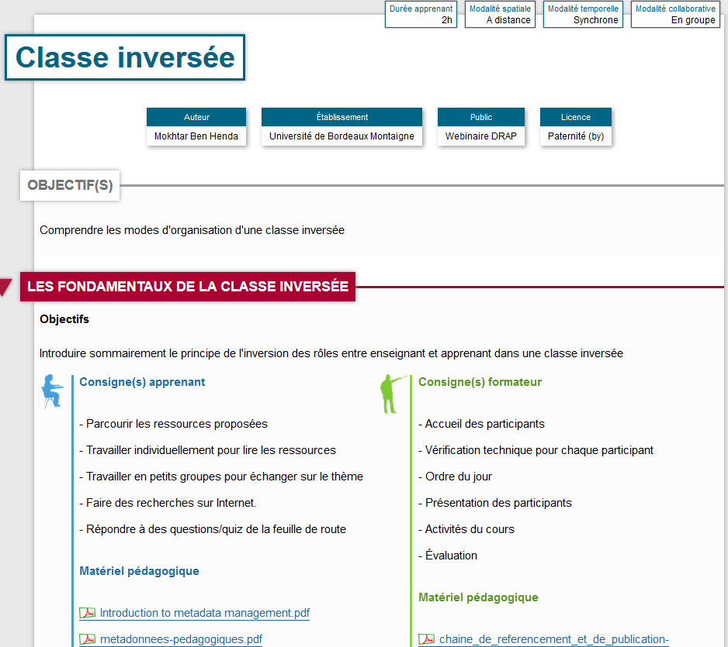
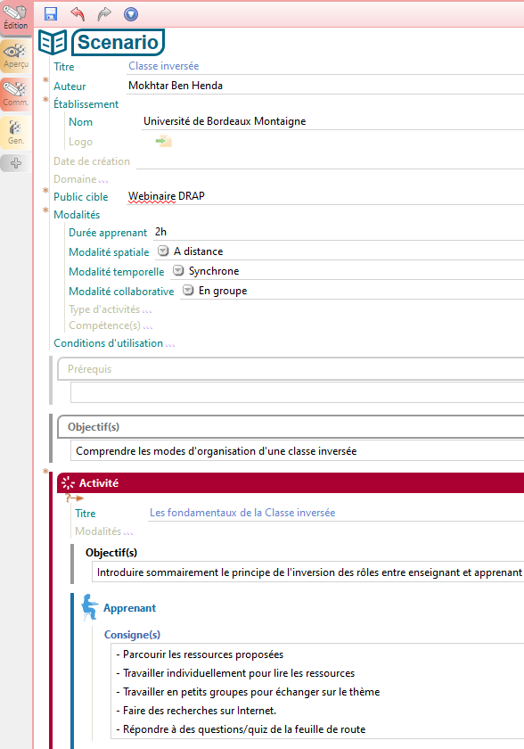
AVANT : Éditer un scénario
« Scenario Basar », Scenari Chain

Slide 16
PENDANT : Animer le face à face (pédagogie active)
Utiliser les activités collaboratives pour rythmer le cours :
Rendre les apprenants actifs,
Maintenir leur intérêt,
Favoriser le débat entre pairs,
Développer l’esprit critique et l’apprentissage en profondeur.
Dynamiser l’auditoire avec des votes instantanés :
LA CARTE CONCEPTUELLE
Après avoir couvert un bloc important de matière dans le cours (thème, unité, chapitres, etc.) l’enseignant invite les apprenants à construire une représentation de ce qu’ils ont appris à l’aide d’une carte conceptuelle
En binômes, les apprenants font un premier brainstorming des concepts importants appris et des liens entre ces concepts
L’enseignant circule entre les équipes pour observer le travail en cours et répondre aux questions.
Boitiers de vote / tablette / Smartphone / Sur site web / Pancartes à QR code / …
La visualisation des réponses est immédiate, gérée par un logiciel ad hoc utilisé sur l’ordinateur du professeur.
THINK-PAIR-SHARE
UN: les apprenants réfléchissent individuellement à une question posée par l’enseignant et notent leur réponse par écrit
DEUX: les apprenants comparent leur réponse avec leur(s) voisin(s) et cherchent à trouver une solution qui fait consensus
TOUS: L’enseignant interroge les groupes d’apprenants, note les réponses au tableau et anime la discussion plénière.
JIGSAW (OU PUZZLE)
L’enseignant prépare une série de questions ou une série de ressources à consulter après avoir mis les apprenants en groupes.
Groupe expert: chaque groupe reçoit une question et des ressources à approfondir
Groupe apprentissage : les groupes sont ensuite réorganisés de manière à être composés d’apprenants issus de chaque groupe d’expertise, en vue d’un partage avec les autres.
LE MINI-QUIZ
L’enseignant prépare des QCM dans ses diapositives.
La question et les différentes propositions de réponses sont affichées.
Les apprenants votent (boitiers de vote, outils web ou cartons).
En fonction du nombre de bonnes réponses, l’enseignant peut clarifier les éléments mal compris.
LE PHILIPPS 6/6
L’enseignant forme des groupes de 6 apprenants qui ont 6 minutes pour chercher une solution à un problème posé.
Un rapporteur de chaque groupe expose ensuite la solution au grand groupe
Sur la base des apports de tous les groupes, chaque groupe rédige une synthèse.

Slide 17
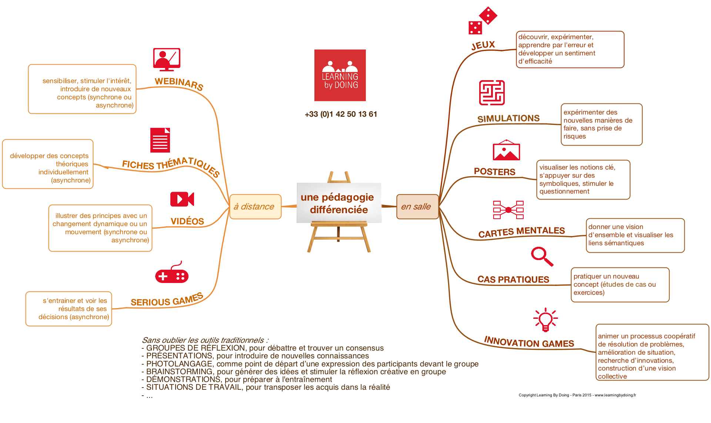
PENDANT : Animer le face à face (pédagogie active)
Les techniques présentielles :
Exposé interactif
Quiz start-up / synthèse
Film pédagogique
Brainstorming pédagogique
Puzzle pédagogique
Exercice d’application
Exercice d’analyse critique
Étude de cas
Remue-méninge
Jeux de rôles
Une démo
Un retour d’expérience
Groupe d’échange de meilleures pratiques
Co-coaching ou co-développement
Réveil pédagogique
Témoignage
..
Source : Learning by doing

Slide 18
PENDANT : Animer le face à face (les rétroactions)
Utiliser les techniques de rétroaction en classe (TRC) :
Brefs temps d’arrêt pour sonder la compréhension ;
Une multitude de variantes possibles (environ 50),
Durée entre 5 et 20 minutes pour la plupart,
Formatives : sans notes,
Spécifiques au contexte,
Exemples de TCR
SONDAGE SUR LES CONNAISSANCES Objectif : identifier sommairement les connaissances antérieures des apprenants Modalité : individuellement, voter en ligne ou un court QCM (Woodclap) Durée : 10 minutes Exemple : « Définir avec vos propres mots le terme suivant » | GRILLE DES ‘POUR’ OU ‘CONTRE’ Objectif : lister rapidement les pour et les contre d'une situation donnée Modalité : en équipe, après affichage d’une question, lister les pour et les contre, Durée : 5 minutes Exemple : « Brièvement, listez trois à cinq avantages et inconvénients» | CITER DES CAS PRATIQUES Objectif : faire le lien entre les principes exposés et leurs applications pratiques Modalité : en groupe, «proposer au moins deux exemples d’application concrète des principes exposés(Wooclap, forum/chat/base de données) » Durée : 5 minutes
VIDÉOS INTERACTIVES Objectif : reformuler les messages d'une vidéo Modalité : inviter à prendre des notes pendant la diffusion de une courte vidéo, proposer une activité au choix Durée : 5 à 15 minutes Exemple : a) Chacun note les idées clés puis quelques volontaires répondent à chaque point par Chat, forum, Zoom) B) Demander à chaque groupe de porter son attention sur un point puis comparaison des réponses via forum) puis restitution collective | RÉSUMÉ AU VOL Objectif : résumer activement et collectivement Modalité : 1°) en 3 minutes, individuellement, noter 5 mots-clés retenus suite à un exposé (etherpad), 2°) en 4 minutes, en équipe, sélectionner 10 mots clés, 3°) en 8 minutes, l’équipe fait un résumé comportant ces 10 mots clés dans un texte de 7 lignes maximum (etherpad), 4°) lire quelques résumés, Durée : 20 minutes | L'ASPECT LE MOINS CLAIR Objectif : mettre en évidence un point qui reste confus par rapport aux apprentissages proposés Modalité : individuellement, sur post-it (framemo) : «Par rapport à la présentation, à la lecture que vous avez faite, à la discussion qui a eu lieu ou à la vidéo que vous avez vue, qu'est-ce qui reste le moins clair ?» Durée : 1 minute

Slide 19
PENDANT : Évaluation des apprentissages
Évaluation essentiellement formative :
Réalisée en cycle court,
Porte sur le processus et non seulement sur le produit,
Élargie à d’autres acteurs :
L’auto-évaluation (apprenant),
L’apprenant-Enseignant (co-évaluation),
Les pairs (évaluation par les pairs),
Stratégies d’évaluation inversée :
Quatre dispositifs d’évaluation pour la classe inversée
ÉVALUATION
CHOISIE OU AUTOGÉRÉE
Donner une large autonomie à l’apprenant dans le choix des questions comme dans le choix du moment de l’évaluation.
L’ÉVALUATION PAR LES PAIRS
Engager les apprenants dans le processus de l’évaluation mutuelle (par les paires) selon une grille de critères.
LA RÉALISATION D’UN PORTFOLIO
Montrer les progrès et les prestations de l’apprenant dans un ou plusieurs domaines.
L’ÉVALUATION EN SITUATION
AUTHENTIQUE
Évaluation originales par des mises en situation : colloque, jeux de rôle et simulations, création d’une œuvre, étude de cas, rédaction d’un article scientifique, etc.
LE FEED-BACK FORMATIF
Interaction entre l’enseignant et l’apprenant est l’outil de co-construction des connaissances,
Rôle de l’enseignant : répondre aux questions, recadrer, offrir des éclairages différents, etc.
Il est en position de donner un certain nombre de feedbacks formatifs visant à orienter, guider, rectifier...
LE « JUST-IN-TIME TEACHING »
Une variante du feedback formatif.
Avant le cours : Sonder les apprenants pour recalibrer l’intervention pédagogique en fonction des besoins,
Permet à l’enseignant pendant le cours d’évaluer la compréhension du cours et réagir rapidement.
Source : Les carnets du LLL

Slide 20
APRÈS : consolidation, remédiation, évaluation
Besoin d’approfondir l’apprentissage par des pratiques additionnelles après la classe par des exercices individuels ou collectifs :
Utiliser les forums des plateformes d’enseignement ou les médias sociaux pour élaborer les idées développées en classe,
Mettre des problèmes additionnels sur la plateforme d’enseignement pour que les apprenants puissent pratiquer individuellement,
Créer des exercices qui permettent aux apprenants d’appliquer le contenu dans des contextes différents ou des situations nouvelles.
Recommander des lectures complémentaires sur le sujet,
Encourager les apprenants à créer des groupes d’apprentissage informel,
Développer des groupes animés par des pairs pour travailler des problèmes additionnels,
Etc.

Slide 21
Risques d’une classe inversée
Du côté des enseignants :
Une erreur fréquente : trop se concentrer sur la création de cours magistraux en mode vidéo au dépend des activités en classe,
Se figer sur un seul modèle d’inversion des cours et un ou quelques modèles de TRC (Techniques de Rétroaction en Classe)
Du côté des apprenants :
Un changement complet des règles que beaucoup vont rejeter,
Le passage d’un statut passif (réceptif) à un statut actif crée des réticences,
Le passage de compétences cognitives procédurales voire de mémorisation à des compétences cognitives plus complexes ou transversales (6 niveaux de Bloom),
La classe inversée est un état d’esprit pour l’enseignant et l’apprenant

